Slide 1


Metodología basada en procesamiento de lenguaje natural para analizar la alineación curricular de Ingeniería Informática en Chile con estándares ACM/IEEE y necesidades de la industria
Integrante: Fabián Luis Ibarra Norambuena
Profesor Guía: Manuel Villalobos Cid
Departamento de Ingeniería Informática - USACH

Slide 2
Tabla de contenidos
01
Contexto
Revisión de la literatura
04
02
Motivación
05
Enunciado del problema
03
Propósito de la solución
06
Objetivos

Slide 3
Tabla de contenidos
Enfoque y Metodología
07
09
Software, Hardware y Ambiente
Corpus y Modelamiento
10
Plan de Trabajo
08

Slide 4
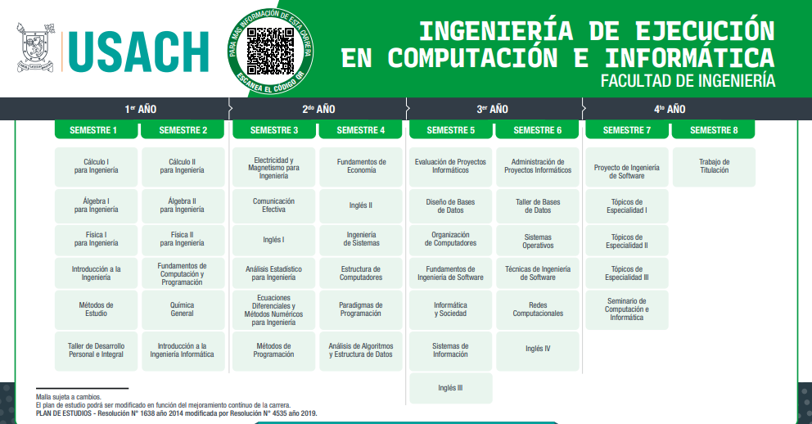
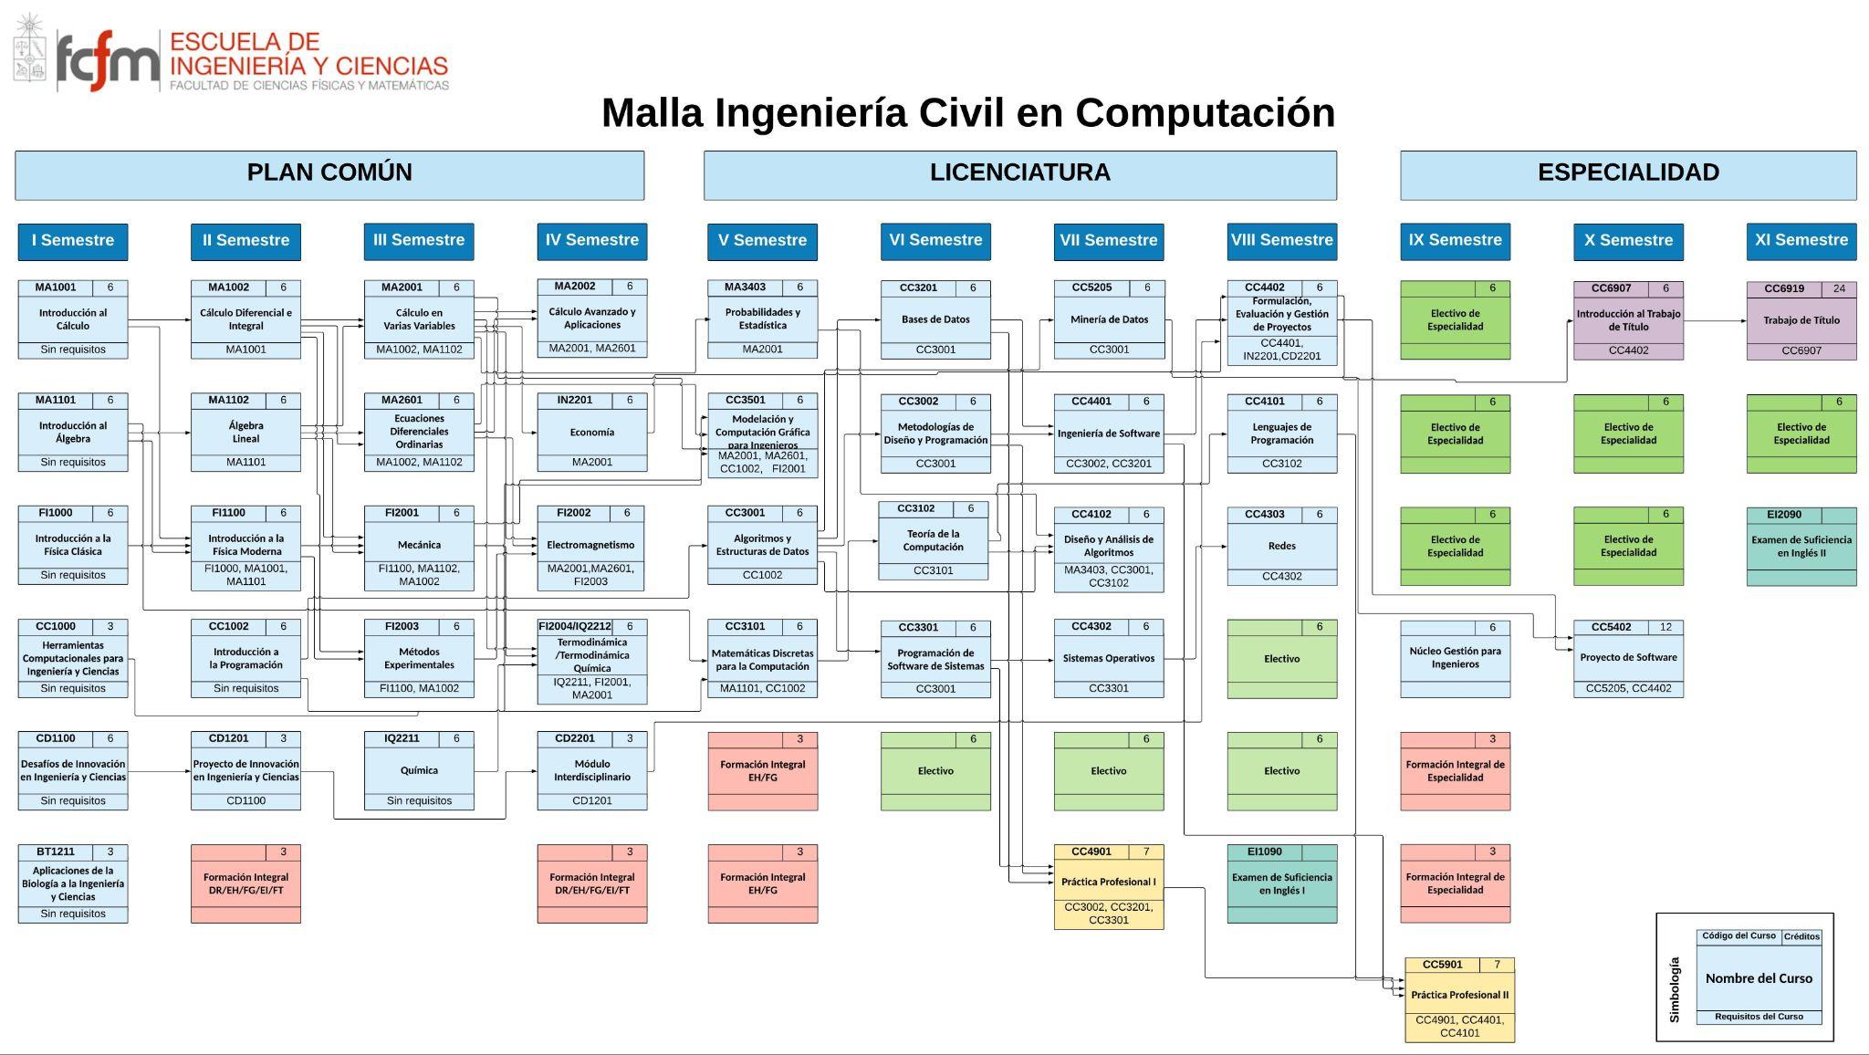
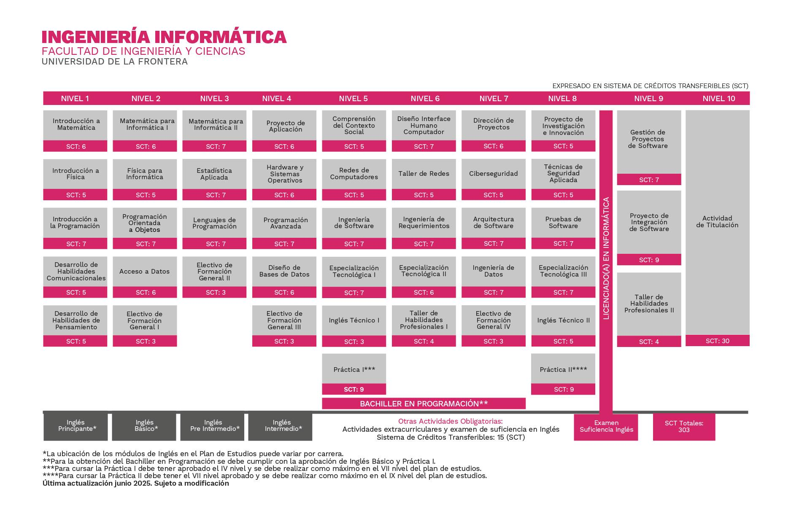
Contexto: Educación en Ingeniería Informática en Chile
Notes:
poner graficos de crecimietno de oferta academica etc y de heterogenidad de ecarreras

Slide 5
Contexto: Educación en Ingeniería Informática en Chile
Alta heterogeneidad mallas curriculares
Diversidad nombres para carreras
Brecha Academia-Industria
Notes:
poner graficos de crecimietno de oferta academica etc y de heterogenidad de ecarreras Como observamos en las mallas de la diapositiva anterior, existe una gran heterogeneidad en Chile. Esta fragmentación genera diferencias nominales que no corresponden a distinciones
│ reales, dificultando comparar el perfil teórico de las carreras con los estándares de la ACM/IEEE y las competencias prácticas que exige la industria en plataformas como LinkedIn.

Slide 6

Contexto: Estándares Internacionales (ACM/IEEE)
Marcos de referencia globales
Modelo basado en competencias
Notes:
poner aca cosas de acm e ieee
• Marcos de referencia globales: Adopción de directrices ACM/IEEE CS2013 y CC2020 como la base común de calidad y áreas de conocimiento.
• Modelo basado en competencias: El estándar define qué sabe (conocimiento), qué puede hacer (habilidad) y cómo se comporta (actitud) un profesional.

Slide 7
Motivación
Sesgo de subjetividad
Alto costo operativo
Ausencia de herramientas locales
Desconexión con la industria
Notes:
• Sesgo de subjetividad: Evaluaciones basadas en encuestas cualitativas de percepción a egresados y empleadores.
• Alto costo operativo: Procesos de análisis curriculares manuales dirigidos por comisiones académicas (lentos y laboriosos).
• Ausencia de herramientas locales: Falta de soluciones automatizadas y validadas para el ecosistema educativo en Chile.
• Desconexión con la industria: Inexistencia de un canal de datos continuo con las demandas dinámicas del mercado de software.

Slide 8
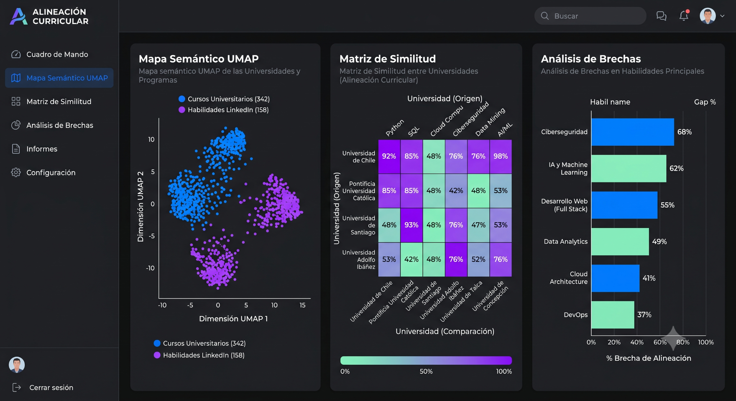
Propósito de la solución
Metodología sistemática
Pipeline de procesamiento NLP
Dashboard interactivo
Soporte decisional
Notes:
• Metodología sistemática: Procedimiento guiado por datos reales y estándares de la computación.
• Pipeline de procesamiento NLP: Algoritmo que transforma textos de mallas y vacantes en vectores semánticos comparables.
• Dashboard interactivo: Interfaz gráfica para visualizar mapas semánticos, matrices de coincidencia y brechas laborales.
• Soporte decisional de doble nivel:
• Operativo: Apoyo a docentes para actualizar unidades de aprendizaje en aula.
• Táctico: Apoyo a comités curriculares y directores en procesos de acreditación y rediseño

Slide 9
Revisión de la literatura
Enfoque | Técnica | Autores | Ventajas
Léxico | TF-IDF | Fan et al. (2023) | Útil solo para palabras clave sueltas.
Semántico | Embeddings | Miura et al. (2021) | Captura sinonimia y contexto.
Transformador | Sentence-BERT | Cristea et al. (2025) | Comparación multilingüe directo (Español/Inglés).
Notes:
• A la izquierda: Bloque de representación de textos (de Léxico a Semántico).
• A la derecha: Bloque de clustering y validación híbrida (por qué elegiste la tríada de algoritmos).
• (Opcional) Una tabla comparativa simple:
Enfoque │ Técnica │ Autores clave │ Ventaja en este proyecto
─────────────────────────────┼────────────────────────────┼────────────────────────────┼───────────────────────────────────────────────────
Léxico │ TF-IDF │ Fan et al. (2023) │ Útil solo para palabras clave sueltas.
Semántico │ Embeddings │ Miura et al. (2021) │ Captura sinonimia y contexto.
Transformador │ Sentence-BERT │ Cristea et al. (2025) │ Comparación multilingüe directo (Español/Inglés).
──────
### Contenido para la Diapositiva (Poco Texto)
#### 1. Evolución en Representación NLP
• Enfoque Léxico (TF-IDF): Limitado por su incapacidad de capturar contexto o sinonimia.
• Word Embeddings (Word2Vec): Captura de similitud semántica mediante cercanía geométrica (Miura et al., 2021).
• Modelos Multilingües (SBERT): Uso de Sentence-Transformers (multilingual-e5-large). Permite comparar mallas en español y estándares en
inglés en un mismo espacio vectorial sin traducción previa (Cristea et al., 2025).
#### 2. Estrategias de Agrupamiento (Clustering)
• K-Means: Segmentación eficiente de perfiles curriculares optimizado por Silhouette.
• Clustering Jerárquico: Generación de dendrogramas para evaluar el "parentesco" institucional.
• DBSCAN: Control de calidad para identificar asignaturas atípicas (outliers).
• Validación Híbrida: Combinación de métricas matemáticas (Silhouette/ARI) con evaluación de un panel de expertos (Fan et al., 2023).
──────

Slide 10

Enunciado del problema
¿Cuáles son las similitudes y diferencias estructurales entre los diversos programas de Ingeniería Informática en Chile, y cómo se alinean sus perfiles formativos tanto con los estándares internacionales IEEE/ACM como con las competencias demandadas por el mercado laboral en el sector TI?

Slide 11

Objetivo General
Desarrollar y evaluar una metodología sistemática basada en procesamiento de lenguaje natural, representación semántica vectorial y algoritmos de agrupamiento no supervisado (clustering) para analizar, agrupar y comparar el grado de alineación curricular de las
carreras de Ingeniería Informática en Chile con respecto a los estándares de referencia internacional (ACM/IEEE CS2013 y CC2020) y a las competencias demandadas por el mercado laboral tecnológico nacional, cuantificando las brechas formativas mediante métricas de similitud semántica y validando los agrupamientos obtenidos mediante un marco de evaluación híbrido (cuantitativo y cualitativo).

Slide 12
Objetivos
Corpus de Datos ➔ Criterio: Cobertura 100% / Datos nulos < 1%
Vectorización (Embeddings) ➔ Criterio: Trustworthiness UMAP ≥0.85
Agrupamiento (Clustering) ➔ Criterio: Silhouette ≥0.25 / Davies-Bouldin <1.50
Validación Híbrida ➔ Criterio: Estabilidad bootstrap ≥0.75 / Acuerdo Kappa ≥0.60
Tablero Visual (Dashboard) ➔ Criterio: Latencia media <2.0 s
Notes:
#### OE1: Corpus de Datos (Construcción y Depuración)
• Explicación del Objetivo:
│ "El primer paso es construir nuestra base de conocimiento. Aquí recopilamos 16 programas de Ingeniería Informática chilenos (que suman
747
│ asignaturas), junto a las directrices internacionales de la ACM/IEEE y una muestra de 200 ofertas laborales reales de LinkedIn en el
│ sector TI. Para que los algoritmos funcionen, aplicamos técnicas de preprocesamiento de lenguaje natural, eliminando ruido académico
(como
│ palabras repetitivas como 'cátedra' o 'laboratorio') y normalizando ortográficamente los textos."
• Defensa del Criterio de Calidad (Datos nulos < 1%):
│ "Exigimos una cobertura total del 100% de la muestra y limitamos la tasa de datos nulos o corruptos a menos del 1%. Esto garantiza que el
│ modelo trabaje con textos limpios y completos, evitando el fenómeno de 'basura entra, basura sale' (garbage in, garbage out)."
──────
#### OE2: Vectorización (Embeddings y Proyección)
• Explicación del Objetivo:
│ "Para que la computadora entienda el lenguaje de los programas, convertimos las asignaturas en vectores matemáticos (embeddings) usando
│ modelos basados en transformadores multilingües (Sentence-Transformers). Esto sitúa los conceptos en un espacio geométrico continuo donde
│ la cercanía física entre vectores representa la similitud conceptual de las materias. Luego, como los vectores tienen cientos de
│ dimensiones, aplicamos algoritmos como UMAP para reducirlos a 2D y poder visualizarlos."
• Defensa del Criterio de Calidad (Trustworthiness UMAP ≥0.85):
│ "Al bajar de cientos de dimensiones a un plano bidimensional para el dashboard, se corre el riesgo de distorsionar los datos. Por eso,
│ medimos el Trustworthiness (confiabilidad de proyección). Un valor ≥0.85 asegura matemáticamente que los conceptos vecinos en alta
│ dimensión sigan siendo vecinos en el gráfico 2D, previniendo falsas interpretaciones visuales."
──────
#### OE3: Agrupamiento (Clustering y Perfiles)
• Explicación del Objetivo:
│ "Una vez vectorizado el corpus, agrupamos las asignaturas mediante algoritmos de aprendizaje no supervisado. Usamos K-Means para definir
│ los grandes perfiles formativos, DBSCAN específicamente para aislar asignaturas atípicas (outliers) y Clustering Jerárquico para trazar
│ las relaciones estructurales entre las universidades. Esto nos permite cuantificar objetivamente la alineación y brechas de cada malla
con
│ respecto a la industria."
• Defensa del Criterio de Calidad (Silhouette ≥0.25 / Davies-Bouldin <1.50):
│ "Para comprobar que los grupos formados no son arbitrarios, usamos métricas geométricas. Exigimos un Silhouette ≥0.25 (que indica que los
│ elementos están bien cohesionados en su grupo y separados del resto) y un Davies-Bouldin <1.50 (que mide que la distancia entre clústeres
│ sea significativamente mayor que el tamaño de los mismos)."
──────
#### OE4: Validación Híbrida (Matemática y Juicio Humano)
• Explicación del Objetivo:
│ "Este es el núcleo metodológico más crítico. Para asegurar que los resultados no son sesgados, aplicamos una validación híbrida.
│ Cuantitativamente, usamos el Índice Rand Ajustado (ARI) para comparar nuestros clusters contra la clasificación oficial de la ACM, y
│ hacemos análisis de estabilidad con 100 iteraciones Bootstrap. Cualitativamente, sometemos los resultados a un panel de 3 expertos
│ independientes de la academia para que evalúen la coherencia de los grupos."
• Defensa del Criterio de Calidad (Bootstrap ≥0.75 / Kappa ≥0.60):
│ "Garantizamos que si re-muestreamos los datos aleatoriamente (bootstrap), la estructura se mantiene estable en un 75% (ARI ≥ 0.75).
│ Además, el acuerdo entre los evaluadores humanos debe superar el umbral de Kappa ≥0.60 (acuerdo moderado-alto), lo que demuestra que los
│ resultados del modelo de Machine Learning coinciden con el criterio de expertos curriculares reales."
──────
#### OE5: Tablero Visual (Operacionalización y Dashboard)
• Explicación del Objetivo:
│ "El último objetivo es transferir esta tecnología. Los resultados matemáticos complejos no sirven si los directores de carrera no los
│ pueden usar. Por ello, diseñamos un dashboard interactivo en React que presenta mapas de dispersión 2D de las asignaturas, matrices de
│ calor de competencias y gráficos dinámicos que muestran el porcentaje de desfase de cada carrera."
• Defensa del Criterio de Calidad (Latencia media <2.0 s):
│ "Establecemos una meta de latencia de carga inferior a 2 segundos por consulta interactiva. Esto asegura que la plataforma sea fluida y
│ útil en comités curriculares reales, donde los directores necesitan interactuar y filtrar datos en tiempo real sin esperas prolongadas."

Slide 13
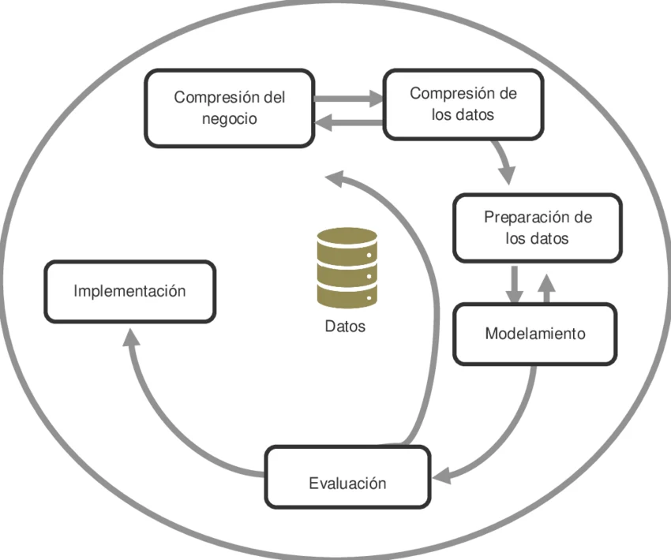
Enfoque y metodología
K-Means
Agrupamiento Jerárquico
DBSCAN
Notes:
Columna 1: Marco de Trabajo (Metodología)
• Basado en CRISP-DM (Proceso Estándar de Minería de Datos).
• Ciclo iterativo adaptado:
1. Comprensión Curricular (Negocio)
2. Preparación de Datos (NLP)
3. Modelamiento (Clustering)
4. Evaluación Híbrida (Matemática + Expertos)
5. Despliegue (Dashboard)
• Gráfico de apoyo: El clásico diagrama circular de CRISP-DM.
• Columna 2: Justificación del Enfoque Técnico
• NLP Semántico Multilingüe: Uso de Sentence-Transformers para mapear inglés (ACM/IEEE) y español (mallas locales) en un mismo espacio
sin traducción manual.
• Modelamiento No Supervisado: Clustering para evitar el alto costo de etiquetar datos a mano.
• Tríada Algorítmica:
• K-Means: Particionado y definición de perfiles.
• Agrupamiento Jerárquico: Dendrogramas para ver parentesco entre universidades.
• DBSCAN: Detección y aislamiento de asignaturas atípicas (outliers).

Slide 14
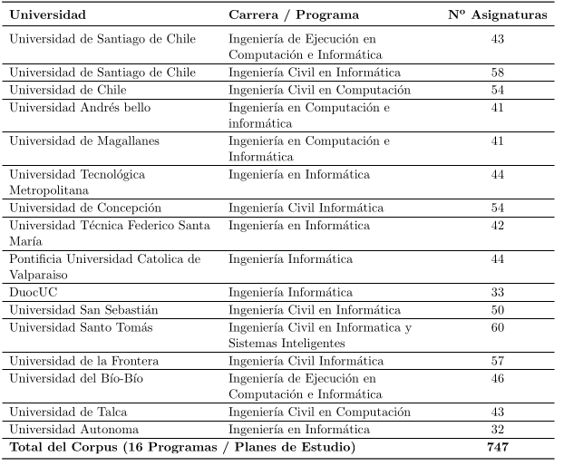

Corpus y modelamiento

Slide 15



Software, Hardware y Ambiente
Software Crítico de Análisis
• Lenguaje: Python v3.11+
• Modelamiento: PyTorch, Sentence-Transformers, scikit-learn, UMAP-learn
• Preprocesamiento NLP: NLTK y spaCy para normalización textual y lematización.
Hardware de Trabajo
Sistema Operativo: Linux Ubuntu 24.04 LTS
Procesador: Intel Core i7-1355U
Memoria RAM: 16 GB
GPU: RTX 2050

Slide 16
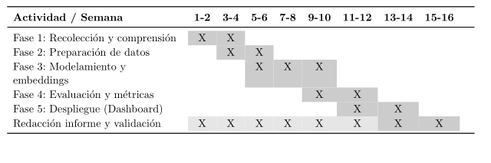
Plan de Trabajo

Slide 17

¡Gracias por su atención!
¿Dudas o consultas?

Slide 18
Bibliografía
ACM/IEEE Task Force. (2013). Computer Science Curricula 2013: Curriculum Guidelines for Undergraduate Degree Programs in Computer Science. ACM/IEEE Computer Society.
CC2020 Task Force. (2020). Computing Curricula 2020: Paradigms for Global Computing Education. ACM/IEEE Computer Society.
Reimers, N., & Gurevych, I. (2019). Sentence-BERT: Sentence Embeddings using Siamese BERT-Networks. Proceedings of EMNLP-IJCNLP 2019, 3982-3992.
McInnes, L., Healy, J., & Melville, J. (2018). UMAP: Uniform Manifold Approximation and Projection for Dimension Reduction. arXiv preprint arXiv:1802.03426.
Rousseeuw, P. J. (1987). Silhouettes: a graphical aid to the interpretation and validation of cluster analysis. Journal of Computational and Applied Mathematics, 20, 53-65.

Slide 19
Bibliografía
Davies, D. L., & Bouldin, D. W. (1979). A cluster separation measure. IEEE Transactions on Pattern Analysis and Machine Intelligence, 1(2), 224-227.
Pedregosa, F., Varoquaux, G., Gramfort, A., Michel, V., Thirion, B., Grisel, O., ... & Duchesnay, É. (2011). Scikit-learn: Machine learning in Python. Journal of Machine Learning Research, 12, 2825-2830.
Miura, K., et al. (2021). Automated mapping of educational programs to learning standards using word embeddings. IEEE Transactions on Education.
Russell, E., & E, M. (2024). Automated curriculum mapping to industry skills using NLP. Journal of Computing in Higher Education.
Cristea, I. A., et al. (2025). Course skill extraction: evaluating LLMs against NLP methods. International Journal of Educational Technology.
Fan, J., et al. (2023). Identifying digital capabilities in higher education course descriptors using machine learning. Higher Education.

